Slide 1
胶密封
2
流体密封
第 章
胶密封
2.2
2.2.1 带压注剂密封技术
2.2.1 带压粘接密封技术
1
概述:定义、发展、范围
1
密封胶的分类及特性
2
密封胶的密封机理
2
密封剂的品种与性能
3
密封胶的选用
3
密封剂的选用
4
密封胶的涂胶工艺
4
带压注剂堵漏的方法
5
密封胶的使用注意事项

Slide 2
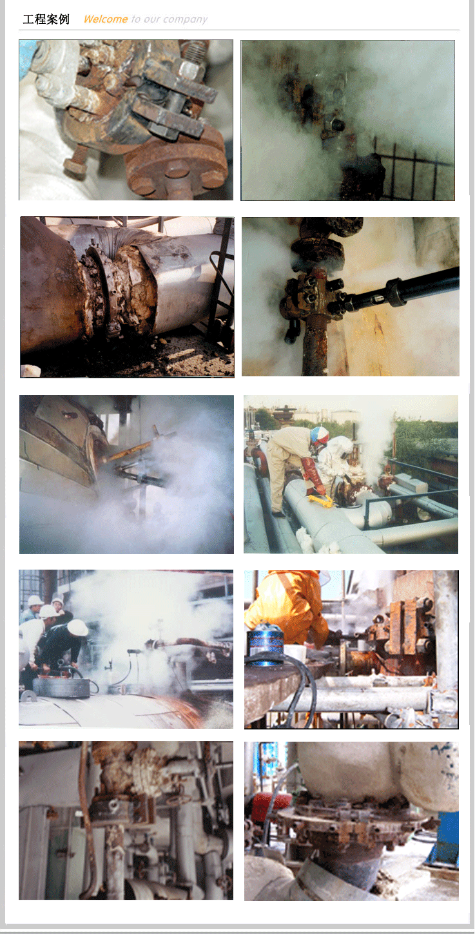
胶密封
2
流体密封
第 章
胶密封
2.2
2.2.1 带压注剂密封技术
2.2.1.2
概述

Slide 3
胶密封
2
流体密封
第 章
胶密封
2.2
2.2.1 带压注剂密封技术
2.2.1.2
概述

Slide 4
胶密封
2
流体密封
第 章
胶密封
2.2
2.2.1 带压注剂密封技术
2.2.1.2
概述

Slide 5
胶密封
2
流体密封
第 章
胶密封
2.2
2.2.1 带压注剂密封技术
2.2.1.2
概述
带压堵漏,不停车堵漏：指在发现生产系统中的介质泄漏后,在无须停车和降低操作压力及温度的情况下进行的密封操作,亦即不停车密封.
不停车堵漏意义：化工生产过程中，各种介质 (如蒸汽、空气、煤气、天然气、水、油、酸、碱以及各种工艺流体)的泄漏是常见的，特别是大型石油化工企业，生产系统均在高温高压下运行，接触的介质或是易燃易爆，或是腐蚀、有毒。因此，介质的泄漏轻则浪费能源，污染环境，影响文明生产，重则危及生产和造成事故。以往，介质的泄漏，常常是停车检修，造成巨大的经济损失。如大型化肥厂每停车一天将损失百万元的产值，何况每逢停车并非一天即能恢生产，故损失更大。从节约能源、增加经济效益的观点出发，开发可靠、安全、快速、高效不停车堵漏技术，就更加具有实际价值，它将为企业带来可观的经济效益。

Slide 6
胶密封
2
流体密封
第 章
胶密封
2.2
2.2.1 带压注剂密封技术
2.2.1.2
概述
不停车堵漏发展：多年来，国内许多科研单位和企业创造了多种不停车堵漏的方法，消除了泄漏，保证了生产。例如在常温常压下采用贴补玻璃钢、打卡子、补焊等方法;在较高温度和压力下，常采用加卡具、包焊并加排放阀门引出泄漏介质的方法;有时甚至将整个阀门、法兰泄漏部位全部用“盒子”包起来焊死。这些方法较为笨重，施工困难，对高温高压系统有时还要将温度和压力降至勉强维持不停车的程度。特别是易燃易爆介质的泄漏危险性更大，密封施工更困难。因而这些方法都有一定的局限性。
带压注剂技术：目前，许多国家已普遍采用不停车堵漏技术消除设备、管道、阀门、法兰、换热器、透积螺纹接头、管接头、铆合接头及焊缝等的泄漏，以保证生产系统连续运转。带压注剂密封即是其中之一。该项技术措施的主要内容包括制定安全可靠的堵漏施工方案，设计合理的承压卡具，选择合适的密封剂，由经过训练的操作人员使用专用的堵漏工具、设备对生产中的各种泄漏点进行堵漏密封。该技术的特点是施工人员较少，工具设备简单，施工灵活。

Slide 7
胶密封
2
流体密封
第 章
胶密封
2.2
2.2.1 带压注剂密封技术
2.2.1.2
概述
不停车堵漏应用范围：不停车堵漏技术广泛应用于化工、石油、核电站、食品、舰船、钢铁，造纸、原子能反应堆以及其他行业的生产系统中。采用不同的密封剂可适应蒸汽、水、酸类、碱类、盐类、氢、氮、甲烷、氨、甲胺、尿液、有机化合物等200余种工艺介质的要求。适用系统压力范
围最高可达35MPa，并可用于真空;适用温度范围在－150～600C之间。已有效地用于合成氨、尿素生产中氢氨气系统换热器 (温度365C，压力2.94MPa,1000mm的封头法兰)，高温转化系统，高、中压蒸汽系统，甲胺系统，尿素高压冷凝器 (温度167C，压力14.1MPa，直径1200mm的封头法兰)以及一些阀门等处的堵漏。

Slide 8
胶密封
2
流体密封
第 章
胶密封
2.2
2.2.1 带压注剂密封技术
2.2.1.2
概述
不停车堵漏注意事项：带压注剂密封技术并不十分复杂，对有一定经验的设计和施工人员，只要正确掌握操作规程和有效地选用密封剂及其注射设备，还是简单易行的。但有儿点需要注意:
第一，这项技术并非万能，不是任何泄漏都能轻而易举地堵上，要求操作条件必须保证施工人员能安全的施工;
第二，设备或系统必须具有堵漏的价值，即不是大面积腐蚀减薄甚至失去机械强度;
第三，必须选择合适的密封剂，不适合被堵介质的密封剂切不能采用;
第四，有些较特殊的密封连接 (如透镜垫密封)，其堵漏尚无足够的经验，有待于进一步探讨。

Slide 9
2.2.1带压注剂密封技术
2
流体密封
第 章
胶密封
胶密封
2.1
2.2.1.2
密封剂的品种与范围
密封剂：
(也称密封注剂)是实现不停车有效堵漏的重要物质，它是由有机与无机材料配合适当的助剂，经专用设备加工而成，并能在一定的温度下，借助卡具而起到直接密封各种介质的作用，其质量好坏，直接关系到不停车堵漏的效果。所以密封剂是不停车堵漏能否成功的关键。密封剂的型号较多，生产密封剂所用的原材料各异，它们在受热状态下的特性亦不相同。根据它们在受热条件下的特性，可将其分为热固化型和非固化型两大类。

Slide 10
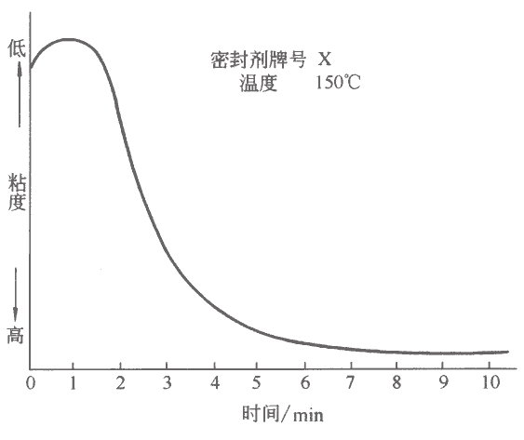
2.2.1带压注剂密封技术
2
流体密封
第 章
胶密封
胶密封
2.1
2.2.1.2
密封剂的品种与范围
a.热固型密封剂： 有机材料 (橡胶类)+无机材料十助剂，。热固化型密封剂是在一定的温度下经过一定的时间后，由于密封剂中的固化剂的作用，致使密封剂具有一定的强度、弹性、耐热以及耐工艺介质等性能的密封剂。热固化型密封剂的固化性能与时间、温度的关系曲线如图3-41所示。
b.非固化型密封剂：有机材料 (树脂类)+助剂，
有机材料 (油脂类)+无机材料十助剂，。非固
化型密封剂中不含固化剂成分，而是靠自身
的各种性能起密封作用。

Slide 11
2.2.1带压注剂密封技术
2
流体密封
第 章
胶密封
胶密封
2.1
2.2.1.2
密封剂的品种与范围
密封剂的基本要求：
a. 对所接触的各种泄漏介质有良好的化学及物理的稳定性，不应有过大的膨胀和增重;
b. 具有良好的工艺性能，即在注人前，经软化后具有良好的流动性，以利注射;进人卡具后，又能迅速固化，获得良好的密封;
c. 易于清除，不腐蚀金属，不损坏原来的密封面;
d.在工作温度下，应具有一定的机械强度、弹性以保证良好的密封性能，并有较长的寿命(一般不少于一年)，以保证设备正常工作至检修期。
e. 在一定的库存条件下，应具有较长 (不少于一年)的存放期，以防变质影响使用。

Slide 12
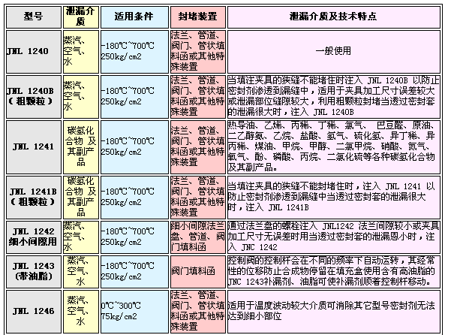
2.2.1带压注剂密封技术
2
流体密封
第 章
胶密封
胶密封
2.1
2.2.1.3
密封剂的选用
介质的性质和温度是选用密封剂的主要依据，密封剂选择是否合适是堵漏成败的关键。一般说来，耐高温的密封剂较一般的密封剂的价格高2～3倍，所以在装置系统温度较低的情况下，应尽量不选用耐高温的密封剂。另外，对于食品、电力方面使用的密封剂，还应考虑到密封剂的污染情况和电绝缘性能等。

Slide 13
2.2.1带压注剂密封技术
2
流体密封
第 章
胶密封
胶密封
2.1
2.2.1.4
带压注剂堵漏的基本方法
(1). 基本原理；
不停车堵漏首先是按要求设计并制造合适的卡具，安装在泄漏部位，然后用专门的密封工具，向装好密封卡具的泄漏处注人密封剂。适量的密封剂在足够高的注入压力下从外围向漏点依次注入，使密封剂注满所有堵漏卡具间的空隙，注人的密封剂短时间内固化，形成密实、坚韧的填充物，承受操作介质的温度、压力作用，达到密封目的。

Slide 14
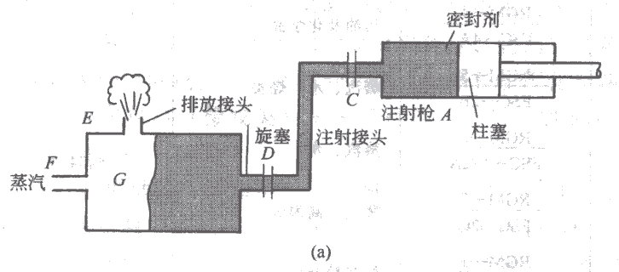
2.2.1带压注剂密封技术
2
流体密封
第 章
胶密封
胶密封
2.1
2.2.1.4
带压注剂堵漏的基本方法
(1). 基本原理；
带压注剂密封示意图[F点泄漏]

Slide 15
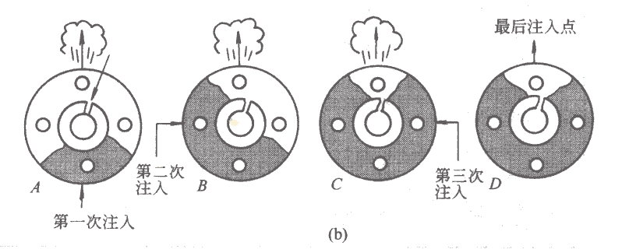
2.2.1带压注剂密封技术
2
流体密封
第 章
胶密封
胶密封
2.1
2.2.1.4
带压注剂堵漏的基本方法
(1). 基本原理；
法兰泄漏的带压注剂密封技术

Slide 16
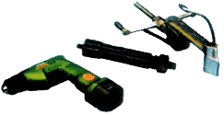
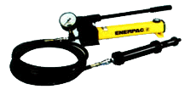
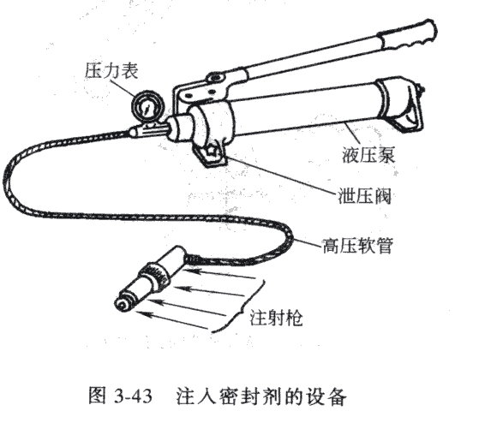
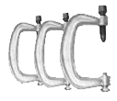
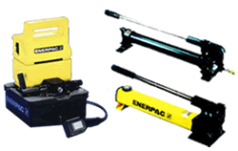
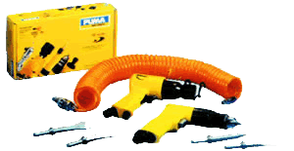
2.2.1带压注剂密封技术
2
流体密封
第 章
胶密封
胶密封
2.1
2.2.1.4
带压注剂堵漏的基本方法
(2). 带压注剂堵漏所用的设备与工具
带压堵漏所用的设备比较简单，不需动火即可实施密封操作，避免在易燃易爆区施工产生火花。所用主要设备如图3-43所示，它主要由液压泵、液压注射枪、手动注射枪、高压连接胶管等组成，另外所用工具还有各种风动钻、铲等，并配备各种安全防护用品。

Slide 17
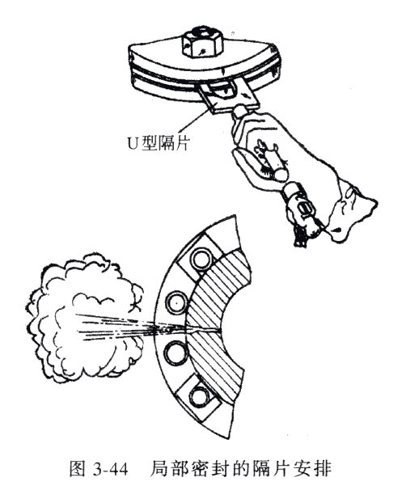
2.2.1带压注剂密封技术
2
流体密封
第 章
胶密封
胶密封
2.1
2.2.1.4
带压注剂堵漏的基本方法
(3). 密封方法:
法兰密封 法兰泄漏时，可采用包围式的整体密封方法。
对于低压和直径大的法兰也可采用针对泄漏处的局部密封方法。
整体密封 用液压泵及注射枪将整个法兰与卡具间的间隙全部注满 密封剂。注射时，先从泄漏点的背侧开始，逐渐从两侧向泄漏点 包围，最后将泄漏点全部堵死。
采用这种注射法，由于密封剂是依次固化的，力的传递限于局部 范围，故法兰的载荷增加较小。
局部密封 用特制的U型金属隔片将泄漏部位隔开，再向被隔开的 局部区域注射密封剂，以封住发生泄漏的部位。这种方法只限于 低压法兰，特别是直径很大的低压法兰。

Slide 18
2.2.1带压注剂密封技术
2
流体密封
第 章
胶密封
胶密封
2.1
2.2.1.4
带压注剂堵漏的基本方法
(3). 密封方法；
法兰密封程序
a. 选择密封剂型号和用量。
根据法兰压力、温度及所泄漏的介质选择合适的密封剂，计算密封剂用量。理论上该用量一般等于填充的体积。

Slide 19
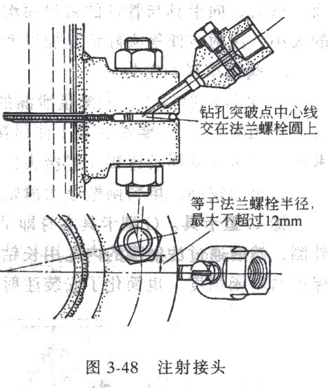
2.2.1带压注剂密封技术
2
流体密封
第 章
胶密封
胶密封
2.1
2.2.1.4
带压注剂堵漏的基本方法
(3). 密封方法；
法兰密封程序
b.确定卡具的型式及注射接头安装的位置与数量。根据法兰使用温度、压力、法兰面间隙、螺栓分布情况选定卡具型式及注射接头的安装位置和数量。卡具既起防止注入的密封剂从缝隙挤出的作用,也起到承受压力作用。
卡具有以下三种型式:

Slide 20
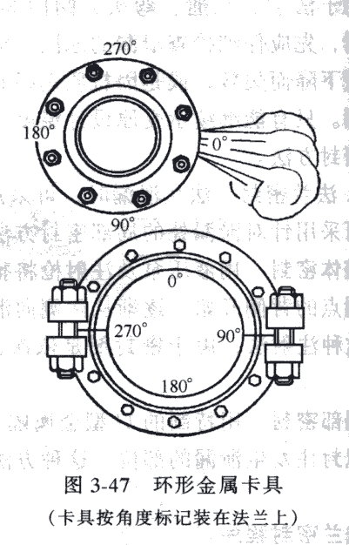
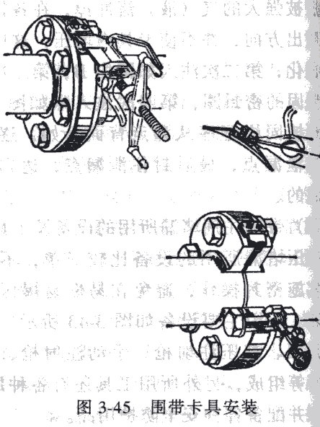
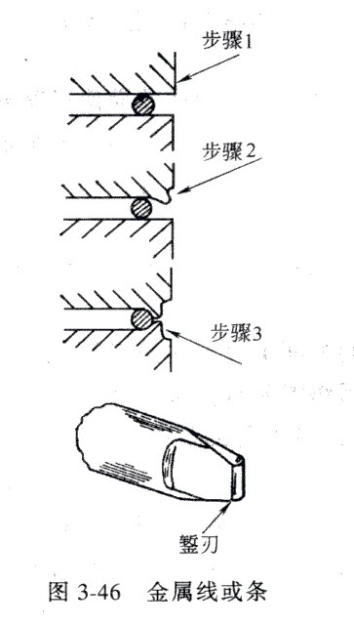
2.2.1带压注剂密封技术
2
流体密封
第 章
胶密封
胶密封
2.1
2.2.1.4
带压注剂堵漏的基本方法
i·围带:借助专门拉紧器将不锈钢扁带加铝带紧密地箍在法兰缝隙外围，如图3-45所示。它适于压力低于4MPa、法兰直径小于350mm、圆平齐的法兰密封。
Ii 金属线或条 (软铜线或条):将金属线或条紧密填人法兰缝隙，并用篓子填缝密封，如图3-46所示。
iii·环形金属卡具:根据法兰使用的压力、温度及各部分尺寸设计的具有足够机械强度的卡具，它安装在法兰面隙缝外围。这种卡具可做成两个半环或几块组合式的，用于压力大于4MPa，法兰面间隙大于10mm，或法兰间隙虽然小于10mm但法兰上不宜钻注料孔者，如图3-47所示。

Slide 21
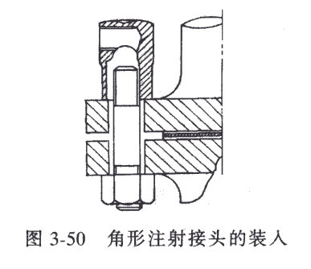
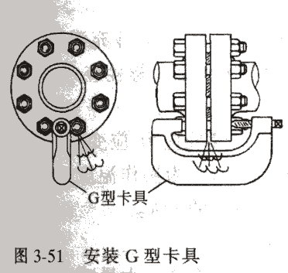
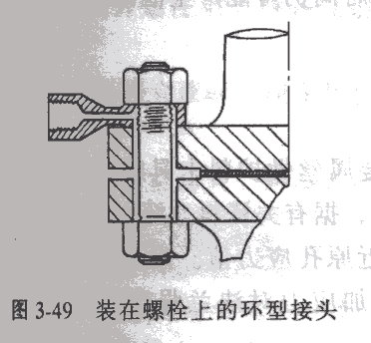
2.2.1带压注剂密封技术
2
流体密封
第 章
胶密封
胶密封
2.1
2.2.1.4
带压注剂堵漏的基本方法
C.注射接头是注射枪与法兰或卡具连接并向内注入密封剂的部件.接头上设有小型旋塞阀.注射前将旋塞阀打开,排放泄漏介质.注射后关闭旋塞,达到封闭状态。因而注射接头既起注入也起排放作用。
当采用围带时，围带已将法兰外围封闭，注射接头则装在各个螺栓的一端。操作时，拆下一个螺母，将注射接头压在螺母之下，再与注射枪连接，密封剂通过注射接头环形空隙，经过螺栓周围注人法兰之间缝隙，如图3-49、图3-50所示。
为了安全地拆卸工作压力下的螺母，拆卸前应在螺栓旁装上专用的G型卡子，以加固法兰，如图3-51所示。

Slide 22
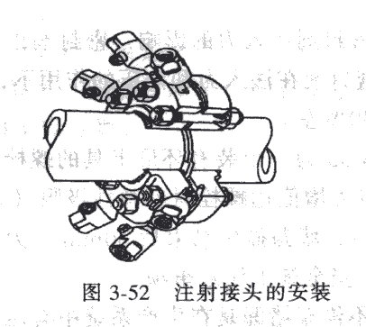
2.2.1带压注剂密封技术
2
流体密封
第 章
胶密封
胶密封
2.1
2.2.1.4
带压注剂堵漏的基本方法
当采用金属丝填充法兰间隙时，注射接头则装在法兰外围的每两个螺栓之间的位置上，其中心线与法兰面成一夹角 (图3-48)。事先在法兰上钻盲孔攻螺纹，待装上注射接头后再通过接头孔用长钻头打透。各注射接头同时都起到排放的作用，如图3-52所示。
在设计制造环型金属卡具时已考虑了连接螺孔，堵漏操作时将注射接头直接拧上即可。

Slide 23
2.2.1带压注剂密封技术
2
流体密封
第 章
胶密封
胶密封
2.1
2.2.1.4
带压注剂堵漏的基本方法
d 注入密封剂
装好卡具后连接液压泵、注射枪及注射接头，将选好的密封剂注入。当环境温度较低时，密封剂较硬，难以注人，需将其加热至50～60C，以增加其流动性.
注射密封剂时从泄漏点背侧开始，从两侧交替围向泄漏点。按照密封间隙的容积分别由每个接头均匀注入。每一接头注人时间间隔即是密封剂的固化时间。最后在泄漏点处一次堵。如末达到一次密封成功，还应在相应接头处钻透重新注人密封剂。注射完毕后，所有注射接头的旋塞均应在结束堵漏操作时关闭，卡具不拿掉，一直保持到系统大修，注射接头可取下再用，卡具或法兰上的丝孔拧上金属丝堵。

Slide 24
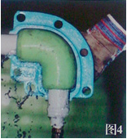
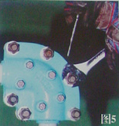

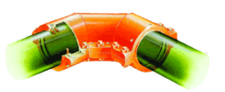
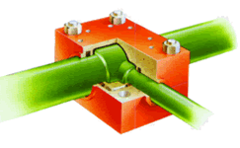
2.2.1带压注剂密封技术
2
流体密封
第 章
胶密封
胶密封
2.1
2.2.1.4
带压注剂堵漏的基本方法
(3). 密封方法；
管道三通、弯头的密封
管道三通、弯头的密封方法，除卡具采用盒式卡具外，密封剂的选用及注射方法均与法兰密封相同。
盒式卡具是按使用温度、压力、介质设计制作的承压护料卡具。它将泄漏的弯头、三通、直管或焊口的泄漏部位全部包起来。选择管件上平滑部位作为与卡具接合部位的密封面。然后，向卡具与管件的密封面沟槽中注人密封剂。其注射接头的安装部位必须根据卡具的大小、注射方便等实际情况加以考虑

Slide 25
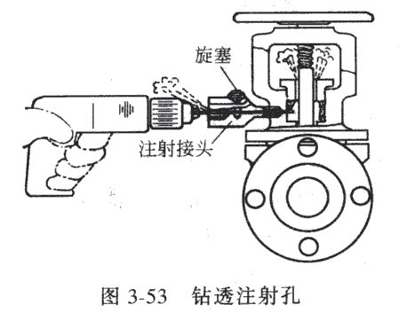
2.2.1带压注剂密封技术
2
流体密封
第 章
胶密封
胶密封
2.1
2.2.1.4
带压注剂堵漏的基本方法
(3). 密封方法；
阀门填料的密封
a. 装设注射接头。先测量泄漏的填料函壁厚，然后在其壁上打一盲孔 (孔径与注射接头尺寸相配)，再攻螺纹，装上注射接头，打开旋塞用长钻头钻透，如图3-53所示。此时需考虑填料函的壁厚及连接注射接头的螺纹强度。如阀门较小，填料函壁厚太薄则不能直接装注射接头，此时需采用专用的G型卡具

Slide 26
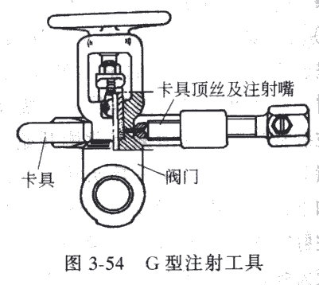
2.2.1带压注剂密封技术
2
流体密封
第 章
胶密封
胶密封
2.1
2.2.1.4
带压注剂堵漏的基本方法
b. G型卡具
G型卡具本身即是一注射接头，如图3-54所示。将G型卡具卡在填料函侧，然后通过注射嘴的内孔用长钻头将填料函钻透，再注人密封剂。采用G型卡具既可保证填料函强度，也简化了安装注射接头的程序，特别适用于小型阀门。
阀门填料函密封后，如阀门开关频繁，经过一定时间仍可能产生泄漏，只要将注射枪接上再注射一次，泄漏立即消除，十分简便。

Slide 27
2.2.1带压注剂密封技术
2
流体密封
第 章
胶密封
胶密封
2.1
2.2.1.5
带压堵漏的安全施工
(1). 施工中的受力影响：
a.法兰钻孔产生的附加应力 如来用围带或软金属丝做护料卡具时，在法兰周围要钻孔安装注射接头。钻孔将对法兰产生局部的附加应力，据有关资料介绍，由于钻孔而引起的平均应力约为原螺栓孔的10%，局部应力值接近原孔应力值。法兰直径愈大，产生的附加应力愈小，所以，一般认为钻孔产生的附加应力对法兰强度影响不大，可忽略不计。
b·密封剂注人力的影响 密封剂以高压注人到两法兰面之间并充满垫片与卡具之间的间隙，密封剂在注人力和内压的作用下，最终使螺栓受力增加，螺栓应力增加的幅度可达堵漏前的30%左右。

Slide 28
2.2.1带压注剂密封技术
2
流体密封
第 章
胶密封
胶密封
2.1
2.2.1.5
带压堵漏的安全施工
(2)安全施工注意事项
a. 不停车堵漏是在生产系统中有压力、温度，甚至会有介质大量喷出等情况下进行的，有一定危险，因而施工人员应熟悉生产状况，并经过严格训练。
b. 施工前，必须根据实际情况制定完整严密的施工方案，设计适用的具有足够强度的卡具，慎重选择理想的密封剂。
c. 使用正确的钻孔和密封剂注射工艺方法，不能盲目增加注人压力，否则将便装置紧固件的附加应力急剧增大。
d. 不停车堵漏技术并不能适用于所有泄漏的处理。当由于紧固件损坏造成连接处泄漏，焊缝连接部位大面积脱开、失去连接强度或当部件腐蚀严重、产生裂纹、装配不正确、螺栓材质低劣造成泄漏时，不可采用该密封方法。
e. 对于反复注射，次数达到五次之多，仍不能堵漏时，需对情况做出重新估计。对于级别较低的紧固件，一般只允许注射一次。对于四个螺栓的法兰连接进行堵漏操作，特别是用软钢作为连接件时，应考虑连接结构的强度。

Slide 29
2.2.1带压注剂密封技术
2
流体密封
第 章
胶密封
胶密封
2.1
2.2.1.5
带压堵漏的安全施工
(2)安全施工注意事项
f. 装设卡具和用填隙凿工作时，应注意不得增加法兰面附加力。填隙只能
在卡具上进行。
g. 在阀门上钻孔时，孔眼不可通过任何应力集中的地方．
h. 注射密封剂应在所有排放接头 (也是注人接头)都打开的排放情况下进
行,并以距泄漏点最远的一处开始注射. 待各注射点密封剂固化并充分热
膨胀后,方可在最终注射点注射.
i. 密封易燃易爆介质时，应采用情性气体保护并用无火花工具施工，防止
火灾及爆炸事故发生。
j. 施工人员应注意防火、防爆、防毒、防灼伤、防噪等，使用专用工作服
及防护用品

Slide 30
胶密封
2
流体密封
第 章
胶密封
2.2
2.2.1 带压粘接密封技术
1
密封胶的分类及特性
2
密封胶的密封机理
3
密封胶的选用
4
密封胶的涂胶工艺
5
密封胶的使用注意事项

Slide 31
2.2.2带压粘接技术
2
流体密封
第 章
胶密封
胶密封
2.1
2.2.2.1
密封胶的分类及特性
(1). 密封胶的分类
密封胶指用于机械结合面起密封作用的一种胶粘剂，亦称液态垫片。密封胶一般呈液态或膏状。密封胶通常可按化学成分、应用范围、固化特性、强度及涂膜特性予以分类。

Slide 32
2.2.2带压粘接技术
2
流体密封
第 章
胶密封
胶密封
2.1
2.2.2.1
密封胶的分类及特性
按化学成分分类 即按基料所用的高分子材料予以分类。
树脂类 如环氧树脂，聚氨醋等;
橡胶类 如丁腈橡胶、聚硫橡胶等;
混合类 如聚硫胶和酚醛树脂、氯丁胶和醇酸树脂等;
天然高分子类 如虫胶、阿拉伯胶等。
按照该分类, 则可根据高分子材料的性能，推测密封胶的耐热性、机械强度及对介质的稳定性。

Slide 33
2.2.2带压粘接技术
2
流体密封
第 章
胶密封
胶密封
2.1
2.2.2.1
密封胶的分类及特性
b 按应用范围分类可分为耐热、耐压类、耐油类以及耐化学腐蚀类等等。该分类对用户较为方便。
c·按强度分类 有结构类和非结构类。
结构类 胶层有较高的强度和承载能力，主要用于耐压密封;
非结构类 强度不高，承载能力较小，主要用于低压密封。

Slide 34
2.2.2带压粘接技术
2
流体密封
第 章
胶密封
胶密封
2.1
2.2.2.1
密封胶的分类及特性
按固化特性分类 有固化密封胶、非固化密封胶和厌氧型密封胶。
固化密封胶 其固化方法有以下凡种。
一元系加热催化固化法:加热状态下实现固化过程，固化过程中密封胶组分发生化学变化，固化时间取决于配方和固化温度。
一元系水蒸气催化固化法:将密封胶置于水蒸气的环境中，经化学变化实现固化。相对湿度增加通常会加速固化过程。
二元系固化法:室温下将密封胶与固化剂或催化剂混合，使之发生化学变化而实现密封胶的固化。
溶剂挥发固化法:使用时因密封胶中的溶剂挥发而固化，无化学变化。
水乳化固化法:将密封胶置于水中使之乳化，乳化后水蒸发过程即为固化过程。

Slide 35
2.2.2带压粘接技术
2
流体密封
第 章
胶密封
胶密封
2.1
2.2.2.1
密封胶的分类及特性
非固化密封胶 这类密封胶是软质凝固性密封胶，施工后仍保持不干性状态。
厌氧型密封胶 以丙烯酸醋为主，添加少量引发剂、促进剂和稳定剂配制而成。胶液在空气中不固化，在隔绝空气即无氧情况下发生聚合遂从液态转变为坚韧结构的固态。油、水和有机溶剂均可促进固化

Slide 36
2.2.2带压粘接技术
2
流体密封
第 章
胶密封
胶密封
2.1
2.2.2.1
密封胶的分类及特性
e·按涂膜特性分类 有不干性粘接型密封胶、半干性粘弹型密封胶、干性固化型密封胶和干性剥离型密封胶。
★不干性粘接型密封胶:一般以合成树脂为基体，成膜后长期不固化，保持粘接性和浸润性，基体材料为聚醋酸乙烯酯和有机硅树脂，部分以聚醋树脂、聚丁二烯及聚氨酯树脂为基体。
★半干性粘弹型密封胶:其介于不干性和干性密封胶之间，溶剂迅速挥发后成软皮膜，其粘弹性均保持在剥离之前。半干性粘弹型密封胶一般采用柔韧而富有弹性的线型合成树脂作基体，主要有聚氨脂树脂、石油树脂和聚四氟乙烯树脂，部分采用聚丙烯酸酯和液体聚硫橡胶为基体。
★干性固化型密封胶:胶液涂敷后，溶剂迅速挥发而固化，膜的粘弹性及可拆性较差。干性固化型密封胶的基体主要有酚醛树脂、环氧树脂和不饱和聚酯等热固性树脂，部分采用天然树脂 (如阿拉伯胶)等。
★干性剥离型密封胶:液态胶涂敷后，溶剂挥发成膜，快干并可剥离。干性剥离型密封胶一般以合成橡胶或纤维素树脂等为基体，主要有氯丁橡胶和丁腈橡胶，部分采用纤维素树脂 (如乙基纤维素)和聚酰胺树脂 (如醇溶性共聚尼龙)。

Slide 37
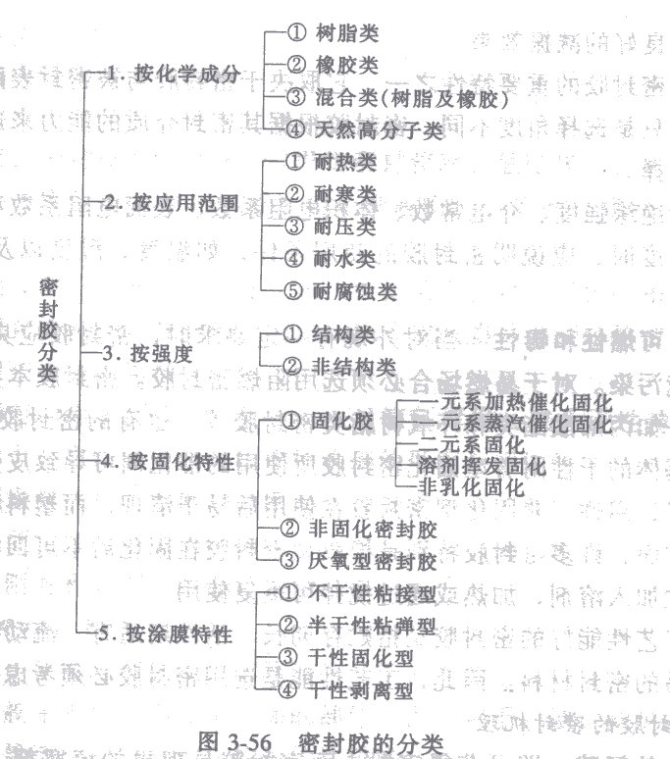
2.2.2带压粘接技术
2
流体密封
第 章
胶密封
胶密封
2.1

Slide 38
2.2.2带压粘接技术
2
流体密封
第 章
胶密封
胶密封
2.1
2.2.2.1
密封胶的分类及特性
(2). 密封胶的特性
封胶的特性是通过它的固化特性、化学性能、温度性能、耐天候性能、力学性能、耐磨性、粘附性、动载荷性能、电性能、色泽稳定性、可燃性、毒性、可修复性、可回用性以及对生产工艺的适应性等进行综合评价的。

Slide 39
2.2.2带压粘接技术
2
流体密封
第 章
胶密封
胶密封
2.1
2.2.2.1
密封胶的分类及特性
(2). 密封胶的特性－密封胶的固化特性
固化型密封胶其固化时间、温度、固化方式和相对湿度等是固化过程的主要影响因素。
固化型密封胶的固化时间随着基本材料的固化方式、温度和相对湿度不同而不同，可从不足几小时到几天甚至几星期。
加入催化剂虽可加速固化，但却缩短了密封胶的有效期。相对湿度对一元系密封胶固化时间的影响比对二元系的影响明显。
密封胶大多采用室温固化方法，提高温度不但可缩短某些密封胶的固化时间而且可能提高其工作强度。
以热塑性树脂为基体的密封胶通过加热软化，固化过程中不发生化学变化。以热固性树脂为基体的密封胶，热影响很小，固化时伴有化学变化。

Slide 40
2.2.2带压粘接技术
2
流体密封
第 章
胶密封
胶密封
2.1
2.2.2.1
密封胶的分类及特性
(2). 密封胶的特性－温度性能
包括密封胶的工作温度极限，承受温度变化的能力及温度变化频率。密封胶的长期工作温度一般为-93.6一204.6C，有些硅酮密封胶可在260~371C范围内连续工作数小时。
密封胶的温度性能可根据其热收缩系数、弹性模量 (随温度而变化)、延展性的降低和弹性疲劳来估计。

Slide 41
2.2.2带压粘接技术
2
流体密封
第 章
胶密封
胶密封
2.1
2.2.2.1
密封胶的分类及特性
(2). 密封胶的特性－化学性能
密封胶因化学腐蚀而分解、膨胀和脆化。这种化学腐蚀往往又会污染被密封的工作介质。微量水分也会使密封胶耐化学腐蚀性发生变化。密封胶的可透气性也影响化学性能。因此，要求密封胶对所密封的介质有良好的稳定性。
耐天候性能
耐天候性能是评价密封胶优劣的一个重要指标，因为密封胶常在日光、冷热和某种自然环境中使用。因此，应根据实际需要选择耐天候性能好的密封胶，防止其早期龟裂老化。

Slide 42
2.2.2带压粘接技术
2
流体密封
第 章
胶密封
胶密封
2.1
2.2.2.1
密封胶的分类及特性
(2). 密封胶的特性
力学性能
主要指标为抗拉强度、延展性、可缩性、弹性模数、抗撕裂性、耐磨及动态疲劳强度性能等。
密封胶力学性能的选择取决于工况条件。如调节胀缩接头的密封胶应具备高的延展性和弹性模量;考虑耐磨性就用粘弹性固化型密封胶为好;承受动载荷的部分应选择粘弹性较大的固化型密封胶;振动情况下应选择由弹性体制成的泡沫粘弹性固化型密封胶;少数的非固化型密封胶也具有良好的减振效果.

Slide 43
2.2.2带压粘接技术
2
流体密封
第 章
胶密封
胶密封
2.1
2.2.2.1
密封胶的分类及特性
(2). 密封胶的特性
粘附性 它是密封胶的重要特性之一。它取决于密封胶与被密封表面的相互作用力，与胶粘剂作用相似，只是选择角度不同。密封胶根据其密封介质的能力来选择，而胶粘剂则根据其粘结能力来选择。
电性能 包括绝缘强度、介电常数、体积电阻系数、表面电阻系数和介电损耗常数。考虑密封胶的绝缘强度时，应说明密封胶的使用条件，如温度、湿度以及与密封胶相接触的介质。

Slide 44
2.2.2带压粘接技术
2
流体密封
第 章
胶密封
胶密封
2.1
2.2.2.1
密封胶的分类及特性
(2). 密封胶的特性
色泽稳定性、可燃性和鼻性 当对外观有一定要求时，密封胶应具备良好的色泽稳定性，而不应被环境污染。对于易燃场合必须选用阻燃密封胶。密封胶本身无毒，但有的密封胶有强烈的气味，如丙烯酸醋类和环氧树脂类密封胶等。也有的密封胶所用的催化剂有毒，如以环氧树脂为基体的干性附着型固化密封胶所使用的催化剂可导致皮炎。
可修复性和可回用性 非固化型密封胶在使用后易于清理，而塑料和橡胶型密封胶比较困难。在回用性方面，许多密封胶特别是橡胶型密封胶在固化后不可回收利用;而有些溶剂型固化密封胶通过加人溶剂，加热或通过搅拌可重复使用。
工艺性能 工艺性能好的密封胶是指贮存期长、活性期适宜、流动性好、涂覆简单、施工方便、修整容易的密封材料。因此，工艺性能是选用密封胶必须考虑的重要内容。

Slide 45
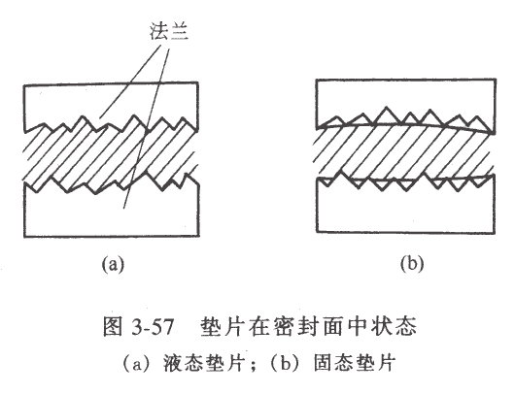
2.2.2带压粘接技术
2
流体密封
第 章
胶密封
胶密封
2.1
2.2.2.2
密封胶的密封机理
填塞接合部分的间隙，即可获得密封，而密封胶是理想的填塞剂，它具有良好的填充性、贴合性、浸润性、成膜性、粘附性、不渗透性及耐化学性等，可较容易地把接合面间隙填塞、阻漏而获得良好的密封效果。
如图3-57所示，接合部表面往往存在微观的凹凸不平，当用密封胶填充时，由于其良好的浸润能力，很容易把凹凸处填满及粘贴于接合面上，阻塞流体通道，达到密封的目的。而用无粘性的固态垫片时，即使紧固力较大，也难于填满微观的凹凸处。在紧固力的长期作用下，垫片会产生永久变形、蠕变、回弹力变小，流体介质就会从结合面处泄漏出来。
密封胶一般呈液态或膏体，由于配方不同，使用时表现的性状各异，密封机理也有不同。

Slide 46
2.2.2带压粘接技术
2
流体密封
第 章
胶密封
胶密封
2.1
2.2.2.2
密封胶的密封机理
(1). 半干性粘弹型和不干性粘接型
这类密封胶在接合面间的最终状态为粘稠物质。众所周知，液态物质是不可压缩的，呈液膜形态的密封层发生泄漏，通常是由于内部介质压力将胶液从接合面间挤出所致。这种泄漏称为粘性流动泄漏.
密封胶的粘度(这里指密封胶涂后最终状态的粘度)越大密封性能越好;接合面间隙(这里指间隙名义值)越小则越有利于密封;密封间隙接合面长度越大泄漏越小。
不干性密封胶能长期不蒸发，不汽化，永久维持液态，且有很大的粘性和较好的浸润能力，易堵塞间隙，把它填塞在结合面内，便能长期形成液膜得到较好的密封效果。

Slide 47
2.2.2带压粘接技术
2
流体密封
第 章
胶密封
胶密封
2.1
2.2.2.2
密封胶的密封机理
(2). 干性固化型和干性剥离型：
这类密封胶使用前均为粘稠液，涂敷后，一且溶剂挥发，成为干性薄层或弹性固状膜，牢固地附着于接合面上，它们在使用过程中所表现的形态与固体垫片有些相似。故可结合分析固体垫片来解释其密封机理。不同的是密封胶是靠液态时的浸润性填满密封面的凹凸不平来实现密封。同时，还存在胶与密封面的附着作用及胶本身固化过程中的内聚力。因此，固化胶的密封是浸润、附着和内聚力综合作用的结果。

Slide 48
2.2.2带压粘接技术
2
流体密封
第 章
胶密封
胶密封
2.1
2.2.2.3
密封胶的选用
密封胶的选用
干性粘接型密封胶主要用于不经常拆卸的部位。由于它干、硬，缺少弹性，不宜在经常承受振动和冲击的连接部位使用，但它的耐热性较好。
干性剥离型密封胶由于其溶剂挥发后能形成柔软而具有弹性的胶膜，适用于承受振动或间隙比较大的连接部位，但不适用于大型连接面和流水线装配。
不干性粘接型密封胶可用于经常拆卸、检修的连接部位，形成的膜长期不干，并保持粘性，耐振动和冲击。适用于大型连接面和流水线装配作业，更适用于设备的应急检修。此类胶在高温下会软化，间隙大，效果不佳。与固态垫片联合使用效果较好。
半干性粘弹型密封胶干燥后具有粘合性和弹性，受热后粘度不会降低，复原能力适中，密封涂层比较理想，可单独使用或用于间隙大的接合面。此类密封胶介于干性及不干性之间，兼有二者的优点，较为常用。
密封胶虽然是一种很好的密封材料，但是选用不当，仍可造成泄漏，故合理选用密封胶是获得良好的密封效果的关键。

Slide 49
2.2.2带压粘接技术
2
流体密封
第 章
胶密封
胶密封
2.1
2.2.2.4
密封胶的涂胶工艺
预处理 预处理的目的是除去密封面上的油污、漆皮、铁锈及灰尘等。柴油、汽油是常用的清洗液，精密的或小面积机械零件可用丙酮、乙酸乙醋及香蕉水等溶剂洗刷，大的密封面常用氢氧化钠、碳酸钠、偏硅酸钠和偏磷酸钠等碱溶液清洗。
比较理想的是用三氯乙烯蒸气进行处理。漆皮可用火焰喷灯烧焦后再用除锈剂或上述方
法洗涤。
机械处理 密封面上的金属氧化物皮层可采用机械处理的方法除去。其中以喷砂效果最佳。砂粒材质根据被处理材料的软硬程度合理选择。硬金属可用铁砂；而铝类软金属可用沙子或氧化铝。
化学处理 化学处理的目的也是除去氧化膜，经化学处理后的密封面，形成致密、均匀的新氧化膜，有利于胶液浸润，加上表面极性增大，粘附力显著提高。
密封面经化学处理后，需烘干处理，烘干温度和时间要严格控制，切勿久放，烘干后应立即涂胶。
预装 为了检查密封件在预处理后是否有变形而影响装配，要进行预装。对变形的密封面要进行修整，密封间隙要均匀，间隙最好在0.1~0.2mm之间，最大不超过0.8mm，以适合密封装配要求。

Slide 50
2.2.2带压粘接技术
2
流体密封
第 章
胶密封
胶密封
2.1
2.2.2.4
密封胶的涂胶工艺
调胶 严格按照配方及操作顺序进行，调和要均匀。
涂胶 在预处理后立即进行，要注意涂匀。常用方法有手涂、喷涂、滚涂、压注、压力浸胶和真空浸胶等。单件、少量的涂胶多用手工，采用各种形状的毛刷，刮勺和滚轮。大面积涂敷可采用喷枪，但胶液要稀。用高粘稠胶修补缝隙可采用压注法。大批量铸件的涂胶采用压力或真空浸胶法。
固化 在胶层固化过程中温度和时间起重要作用。同时需要一定的压紧力。加热温度取决于胶的固化特性。室温固化胶大多需放置24h，才能达到较好的性能;热固化胶固化时间一般为1~3h;厌氧胶需隔绝空气方能固化，室温固化需24h，若加人固化促进剂数分钟即可固化。
检验 检查胶层涂敷是否均匀，厚薄是否一致，固化是否完全充分。常用的检验方法有超声波、声发射、X射线辐照、红外线以及全息摄影等。
修整 修整是为了除去加压固化后挤出的多余胶边，提高外观质量，修整时勿使胶层剥离。

Slide 51
2.2.2带压粘接技术
2
流体密封
第 章
胶密封
胶密封
2.1
2.2.2.4
密封胶使用的注意事项
★结合面间隙不可过大或翘曲不平。通常当间隙大于0.2mm时，单用密封胶难于保证密封，需与固态垫片联用。小而粗糙的结合面应选用粘度大的密封胶;大而光洁的结合面则选用低粘度的密封胶。
★控制胶层厚度、保证胶层均匀。一般无机胶粘剂厚度为0.1~0.2mm;有机胶粘剂厚度则为0.03~0.lmm。胶层中的溶剂要充分挥发，采用稀释剂时应注意用量。
★密封胶型号选择恰当，密封胶与接触介质不应相溶。介质为气体时应选用成膜性的密封胶。选择毒性小且与工作条件相适应的胶种，当必须采用有毒胶种时应采取防护措施。
★多组分的胶种配制时应按比例，在规定时间内使用并一次用完，现用现配。超过有效期或变质凝固的密封胶不能使用。
★购买和使用胶种时要注意组分(量)、使用方法和贮存时间。

Slide 52
2.2.2带压粘接技术
2
流体密封
第 章
胶密封
胶密封
2.1
2.2.2.4
密封胶使用的注意事项
★在振动较大的地方，不宜进行涂胶工艺。还必须避免紧固转矩不足、螺丝松动、结构不合理等。
★使用温度和压力不应超过密封胶的使用范围。
★高温固化剂要注意保持稳定的固化温度。室温固化时要注意季节以及相对湿度。热固性胶在固化后应逐渐自然冷却以免胶层收缩过快。
★应采用恒温箱、红外灯、烘道等固化加温设备。严禁用明火烤胶。尽量避免胶层长问处于高温或日晒夜露。

Slide 53
小结：
流体密封
1 不停车堵漏注意事项有哪些？
2 不停车堵漏密封剂分哪几类，其基本要求是什么，选择的原则是什么？
3 不停车堵漏原理是什么，简述法兰、管道件、阀门的密封方法。
4 不停车堵漏安全注意事项是什么？
5. 密封胶的种类有哪些，各有什么特点？选择原则什么？
6.密封胶的涂胶工艺是什么？
7.密封胶使用的注意事项是什么？

